Slide 1
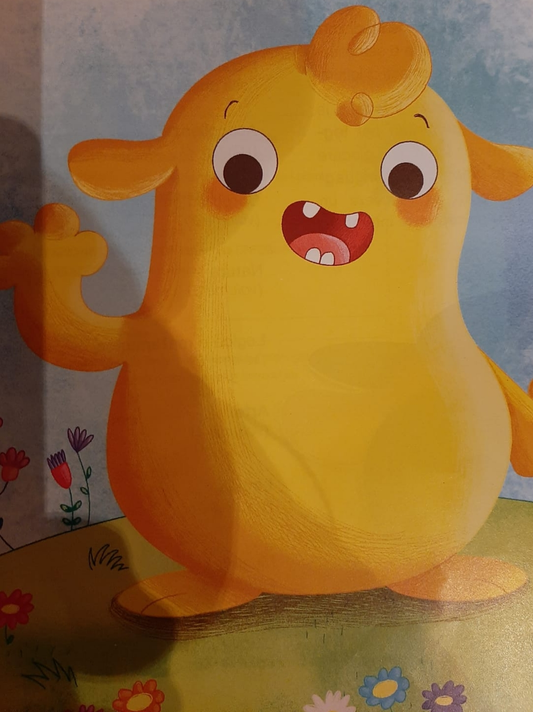
CIAO BIMBI pronti per un’altra avventura???

Slide 2
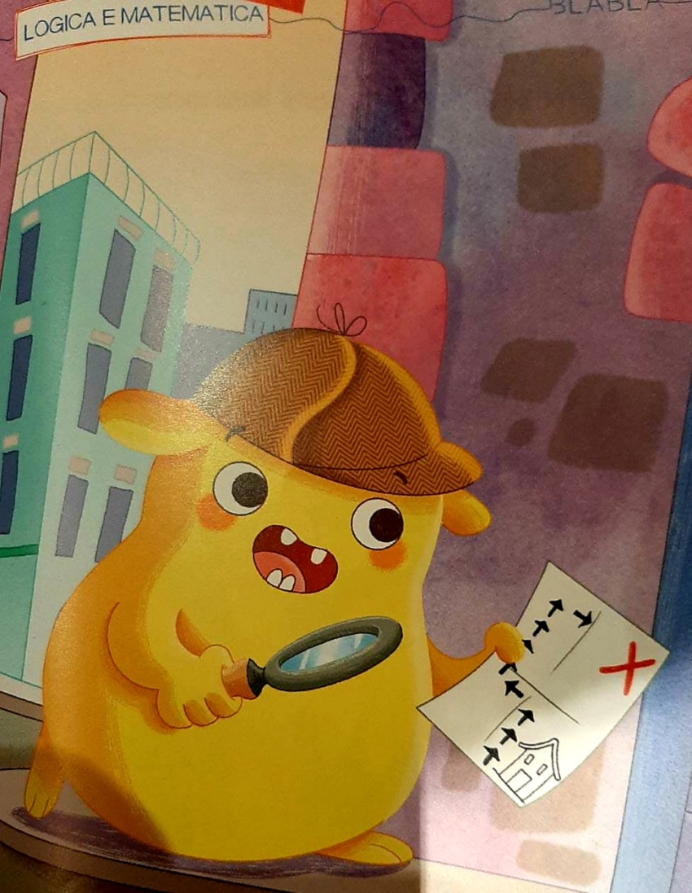
OGGI DEVO DECIFRARE UN CODICE SEGRETO MI AIUTATE??

Slide 4
Ascoltate le indicazioni della maestra

Slide 5
PER MARTEDI’ 17 NOVEMBRE
COMPLETARE I CODICI SEGRETI
PAG. 88 TUTTI CON IL LIBRO DEI NUMERI LIBRO AZZURRO
PAG 27-28 LIBRO VERDE DELLE DISCIPLINE

